Slide 1
Poplava - nazorni in dinamični proces - idealen za motiviranje, usvajanje ciljev učnega načrta in ocenjevanje
Seminar Drugačna geografija
Igor Lipovšek

Slide 2
Označite, v katerem učnem procesu pri svojem pouku uporabljate navedene vsebine: (n = 47)
Zakaj razkorak? Razmislek med: UČITELJ IMA VSO PRAVICO in
ZAKAJ POUČEVATI NEKAJ, ČESAR NE OCENJUJEM (in obratno).

Slide 3
Zanimiv paradoks: podnebje, vodovje in prebivalstvo so najpogostejši dejavniki, ki se poučujejo pri občegeografskih vsebinah. Kot ocenjevalni element pa se vodovje manj pojavlja.
Voda s svojim tokom je:
Živa, spremenljiva
Direktno oz. hitro vplivna (venenje, suša …)
Nepogrešljiva
Univerzalno prenosljiva
Otipljiva
Dosegljiva
Netoksična
Didaktično nazorna

Slide 4
Poplava:
Temeljna logika, da če je pritok večji od odtoka.
Potem gre samo naprej z zakaj. Lahko ugibamo in navajamo morebitne dejavnike.
Mokrišče:
Temeljna logika zadrževalnika, zadržka, (retinence).

Slide 5
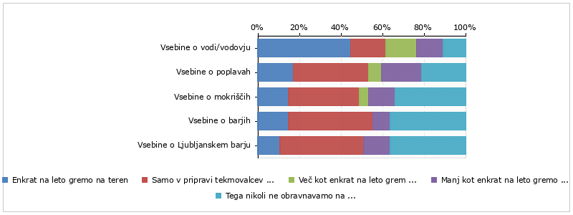
Označite, kolikokrat pri pouku opravljate terensko delo o navedenih vsebinah: (n = 47)
Težko komentiram, ker je odvisno od lege šole. Lahko vi?

Slide 6
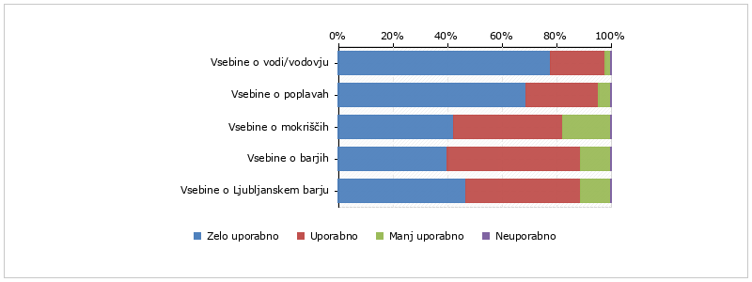
Označite uporabnost, nazornost ali didaktičnost navedenih tem za pouk: (n = 45)
Če je uporabno, nazorno in didaktično, zakaj tako malo za ocenjevanje?
Konec koncev zaradi poplav v Sloveniji umre več ljudi kot zaradi potresa, plazu… - o čemer tudi poučujemo.

Slide 7
Retorično vprašanje za konec: zakaj se učitelji raje udeležujemo vsebinsko-geografskih kot didaktičnih seminarjev?

Slide 8
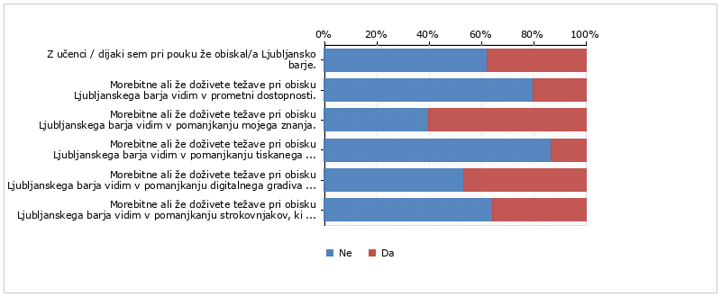
Izberite DA ali NE ob spodnjih trditvah v zvezi z obiskom Ljubljanskega barja z učenci ali dijaki. (n = 45)
Ali smo prepričani, da dobro poučujemo?
Ali mislimo, da na učence/dijake lažje naredimo vtis z dobro vsebino kot z dobro metodo?

